Slide 1

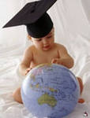
«Организация работы по дополнительному образованию в МДОУ црр- д/с №17 ЗАТО п. Горный»

Slide 2
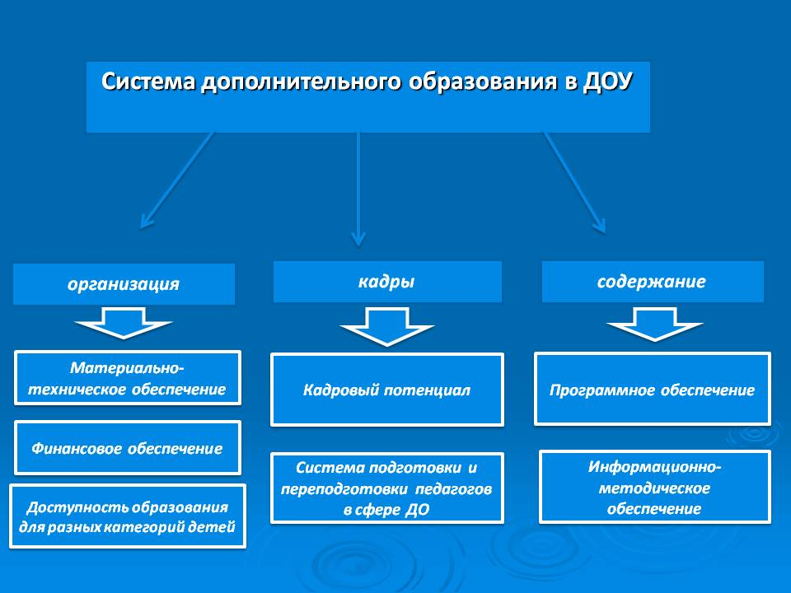

Slide 3

« В гостях у радуги»
Социально - педагогический проект
МДОУ црр – д/с №17 администрации городского округа ЗАТО п. Горный

Slide 4
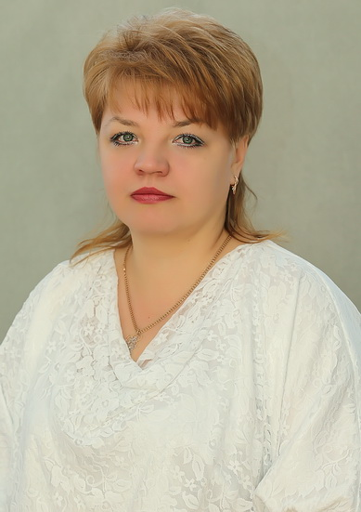
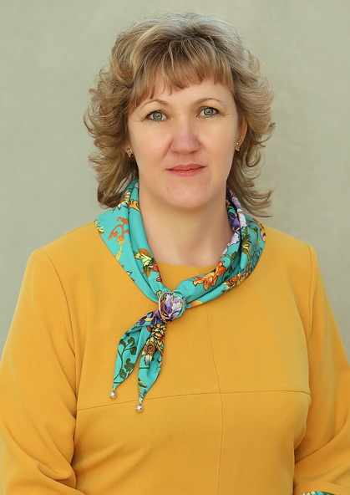
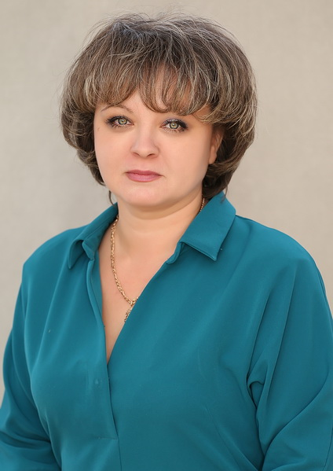
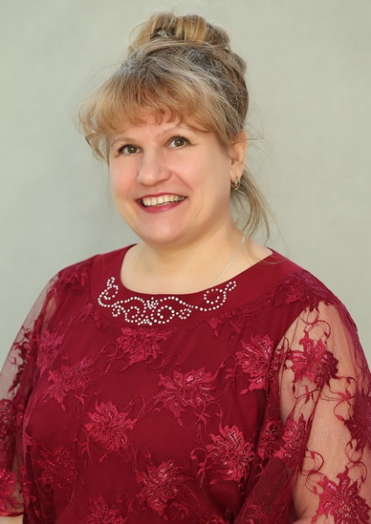
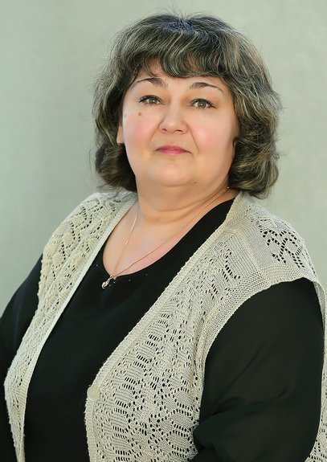
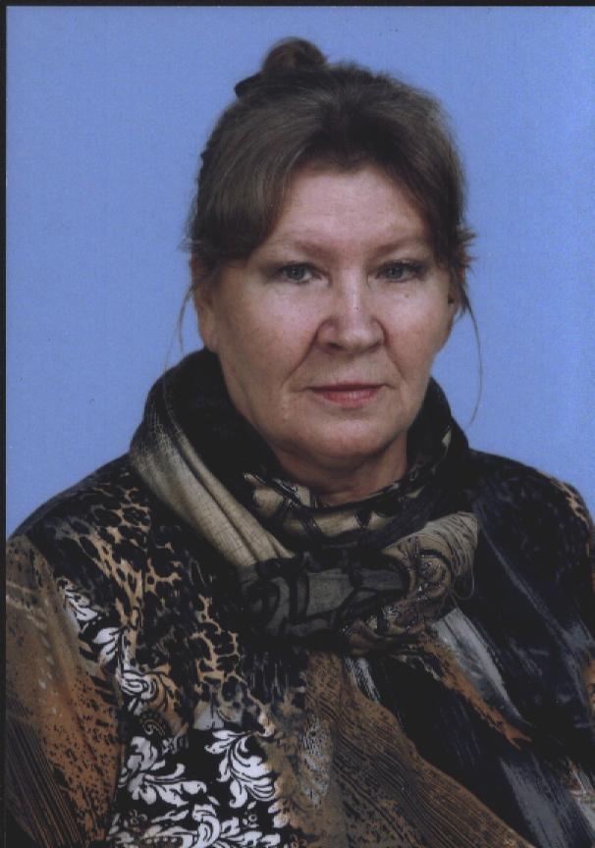
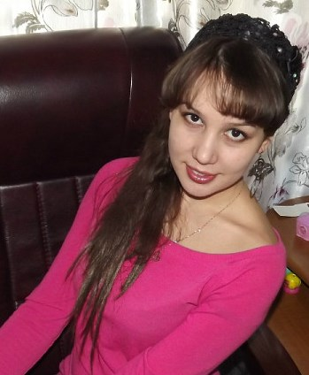
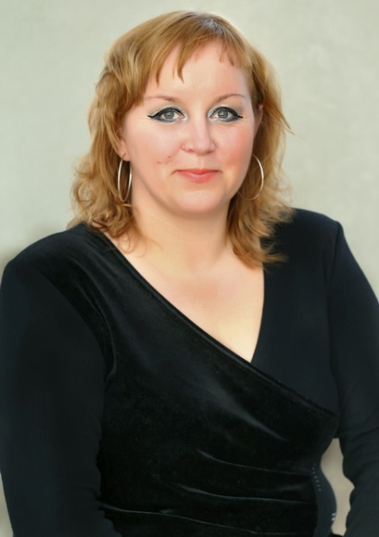
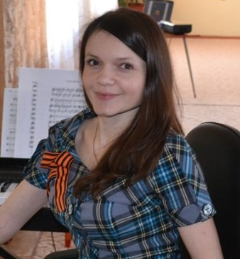
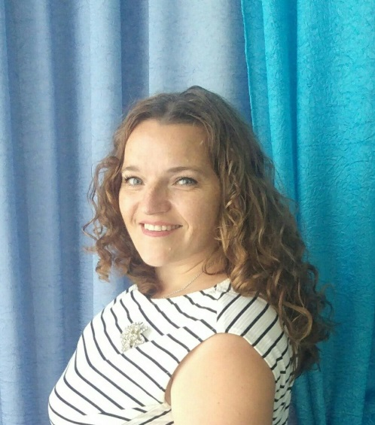

Федечкина И.А.
Подвербных Л.А.
Крыжановская У.В.
Рожковская Т.В.
Новикова Е.А.
Ковалева Г.А.
Бронникова Д.О.
Бекетова Е.В.
Ситнева А.А.
Аксенова О.А.
Notes:
Ковалева Г.А.

Slide 5
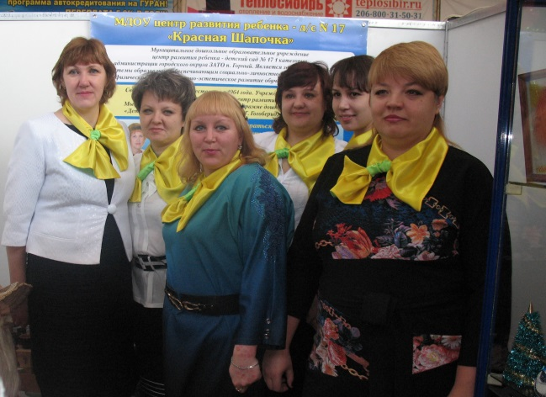
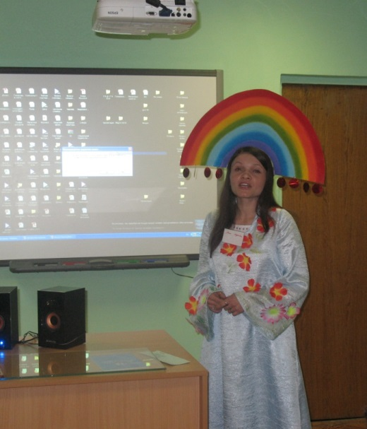
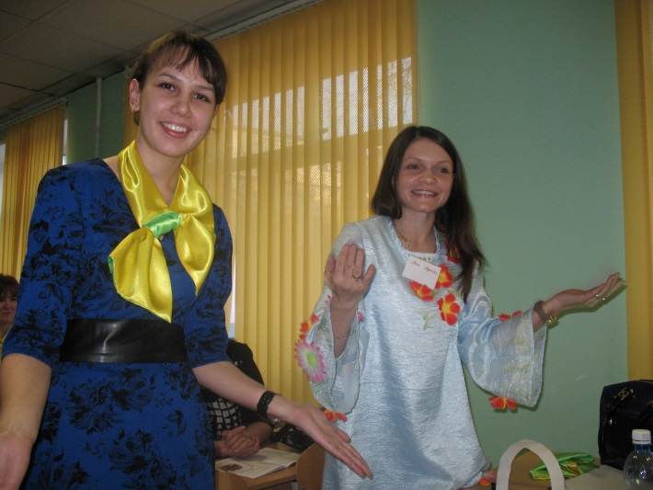
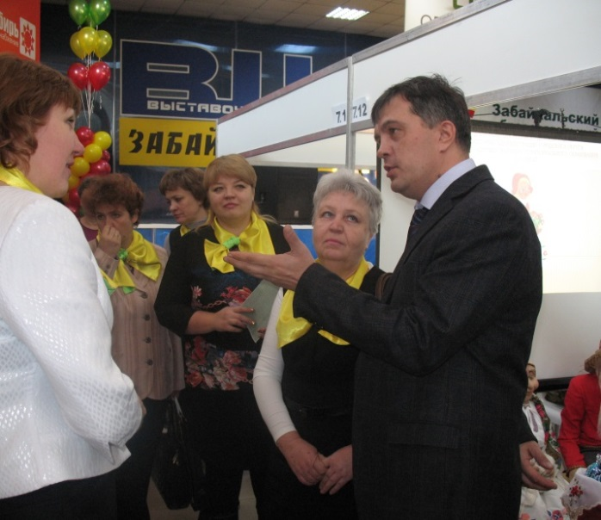
Забайкальский образовательный форум

Slide 6

МУЗЕЙНЫЙ МИР
Мульт мир
МИР ЖИВОПИСИ
МИР ФОЛЬКЛОРА
МИР ТАНЦА
МИР ТЕАТРА
МИР МУЗЫКИ

Slide 7

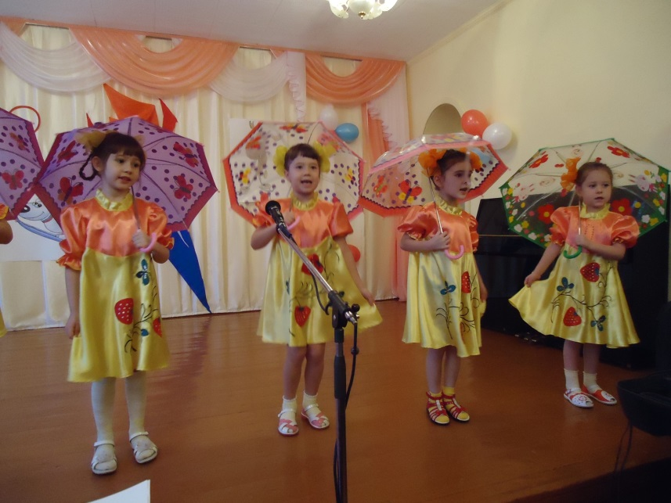
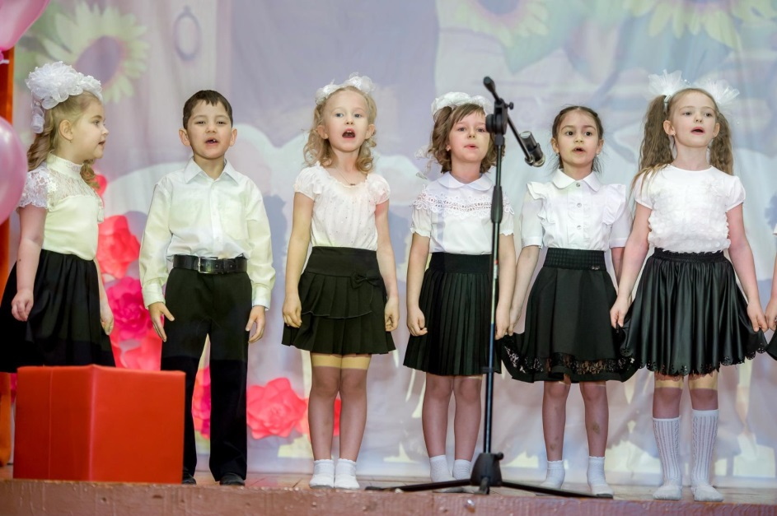
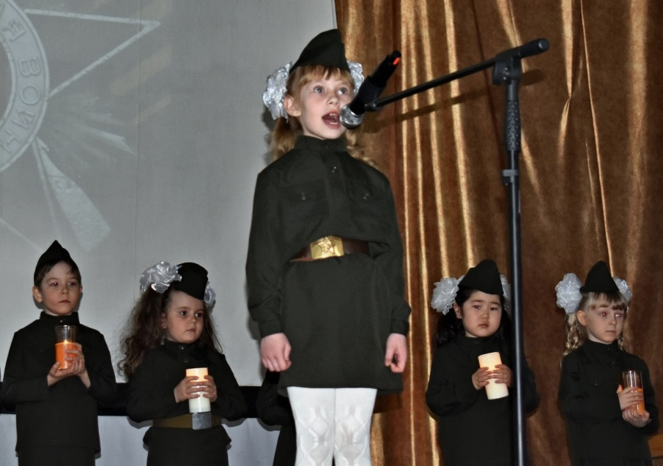
Мир музыки:
развитие вокальных данных
Вокальная группа «Солнечные лучики»

Slide 8

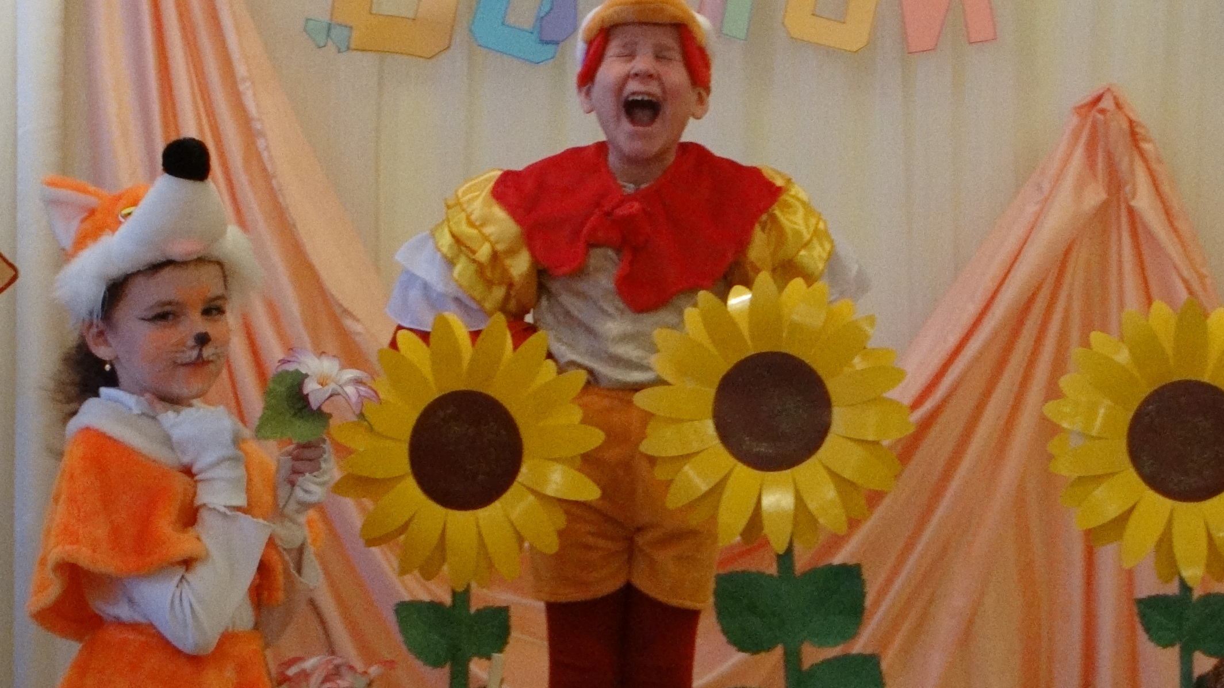
Мир театра:
Развитие творческого потенциала ребёнка
Театральный кружок «Теремок»
Notes:
Театральный кружок «Теремок»

Slide 9
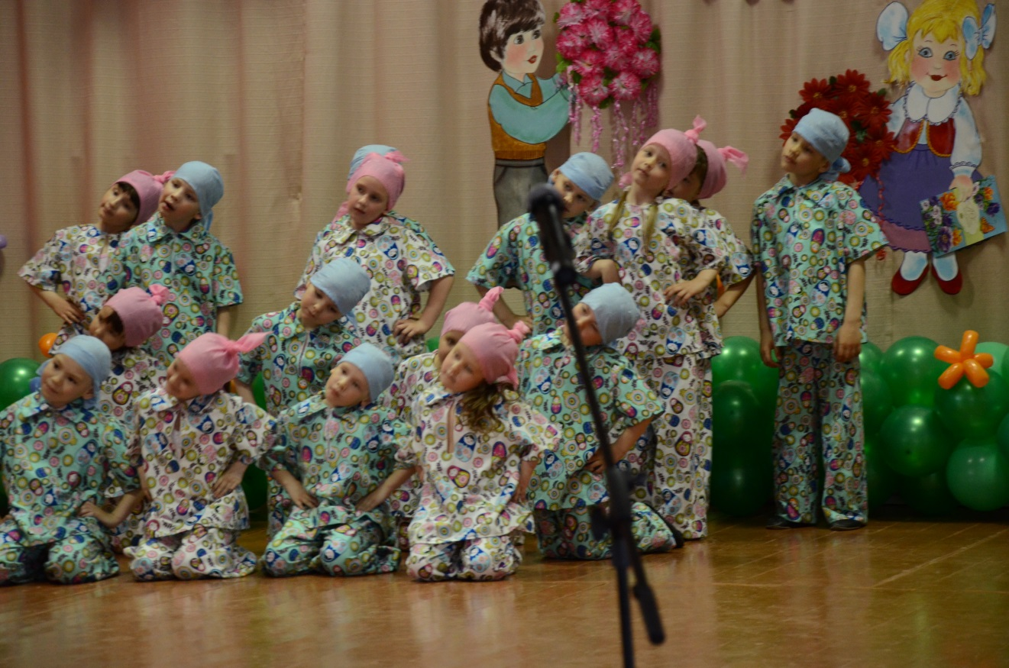
Мир танца
Развитие танцевальных способностей ребёнка
Хореографическая группа «Рассвет»
Notes:
Хореографическая группа «Рассвет»

Slide 10

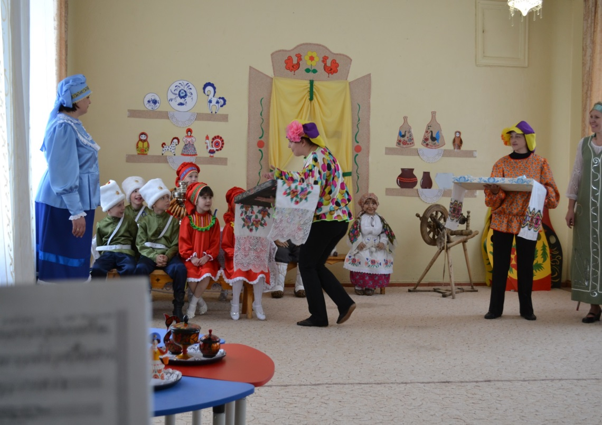
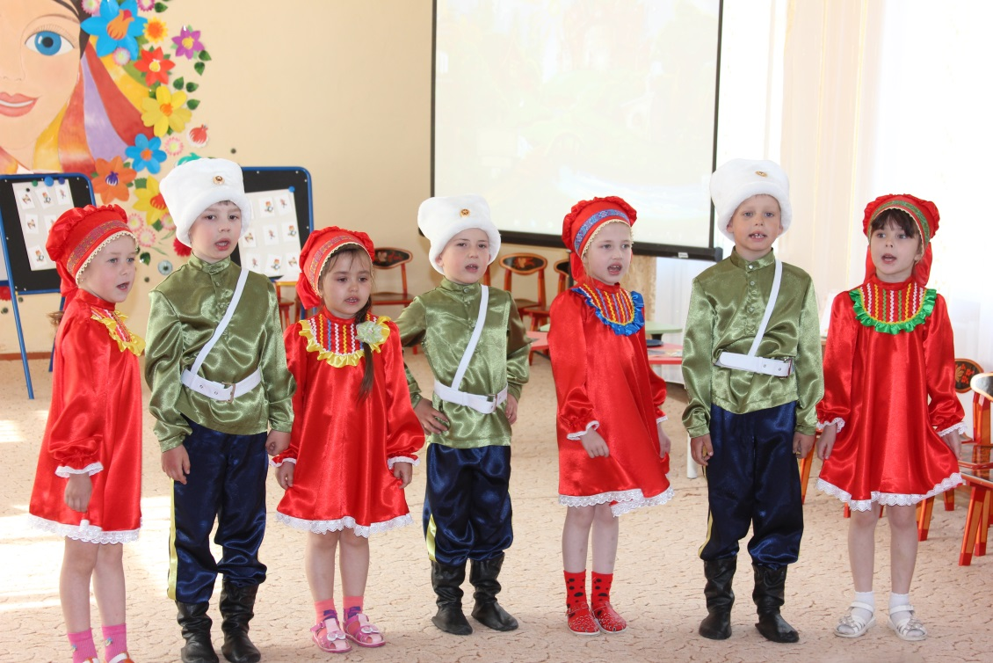
Мир фольклора
Развитие детей на традициях музыкальной народной культуры
Фольклорная группа «Забайкальские Казачата»
Notes:
Фольклорная группа «Забайкальские Казачата»

Slide 11

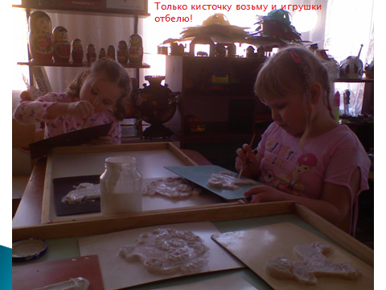
Мир живописи
Освоение детьми различных техник рисования.
изостудия «Цветик семицветик»
Notes:
Кружок «Цветик семицветик»

Slide 12

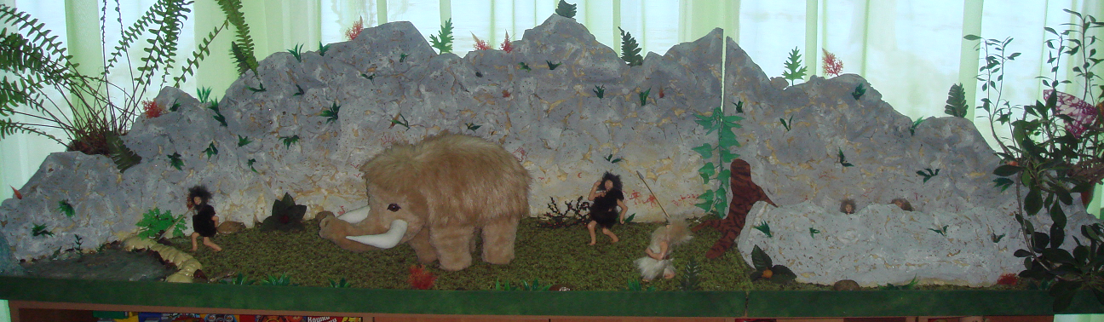
Музейный мир
Основа отечественной культуры.

Slide 13

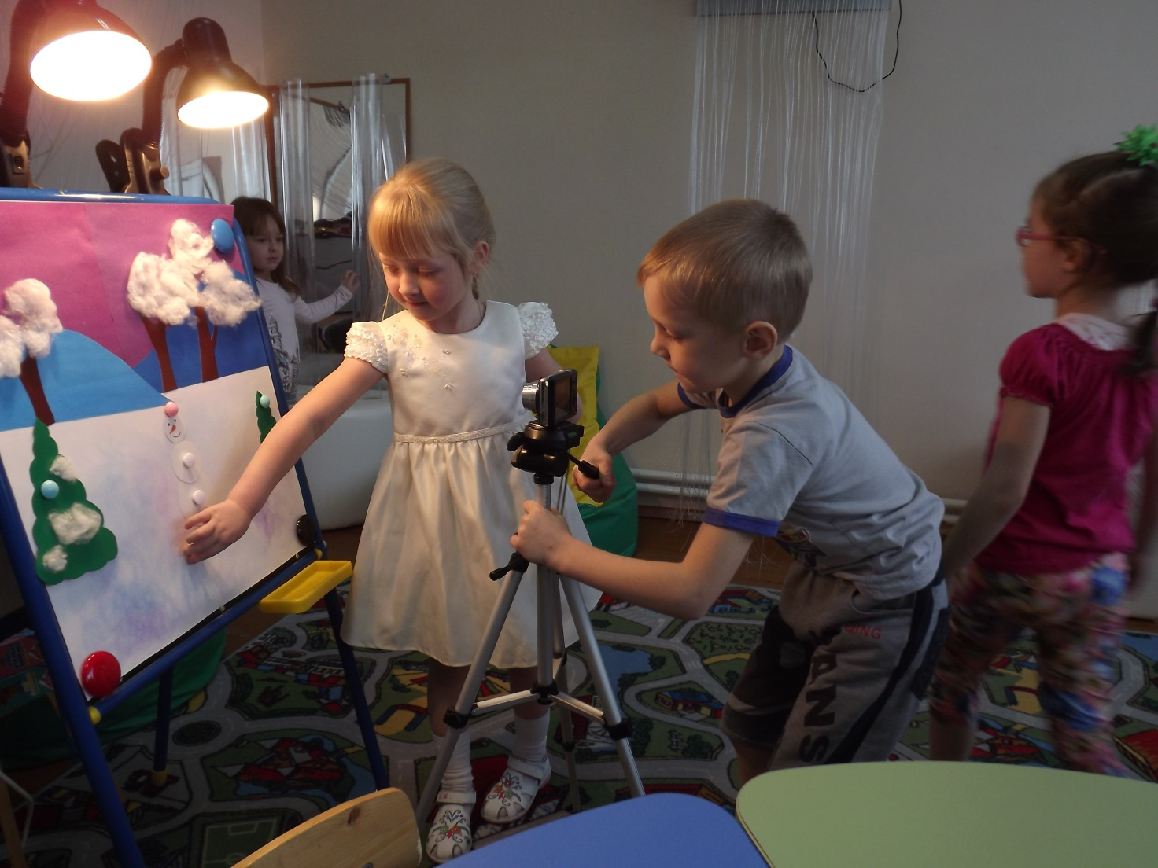
Мульт Мир
Школа маленького режиссёра.
Студия мультипликации «Аистенок»
Notes:
Мультстудия «Аистенок»

Slide 14


Slide 15

Мероприятия по внедрению целевой модели развития региональной системы дополнительного образования детей в МДОУ црр – д/с №17 п. Горный
Обновление дополнительных общеразвивающих программ.
Самообразование по работе в системе Навигатор.
Создание карточек дополнительных общеразвивающих программ.
Работа с родителями.
- информирование родителей о системе Навигатор;
- распространение инструкции пользования Навигатором;
- создание личных кабинетов, регистрация и подача заявок;

Slide 16
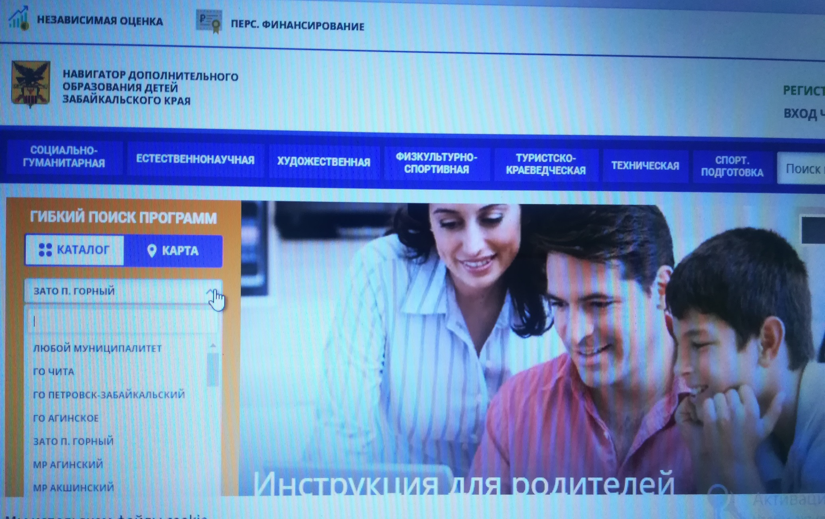

Slide 17
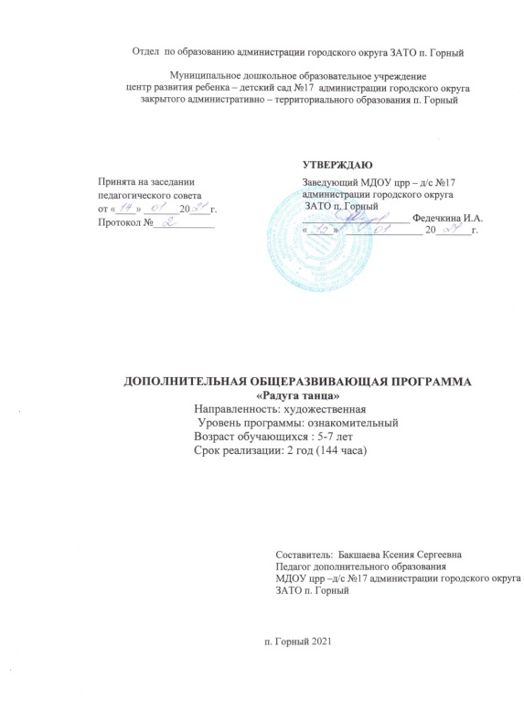
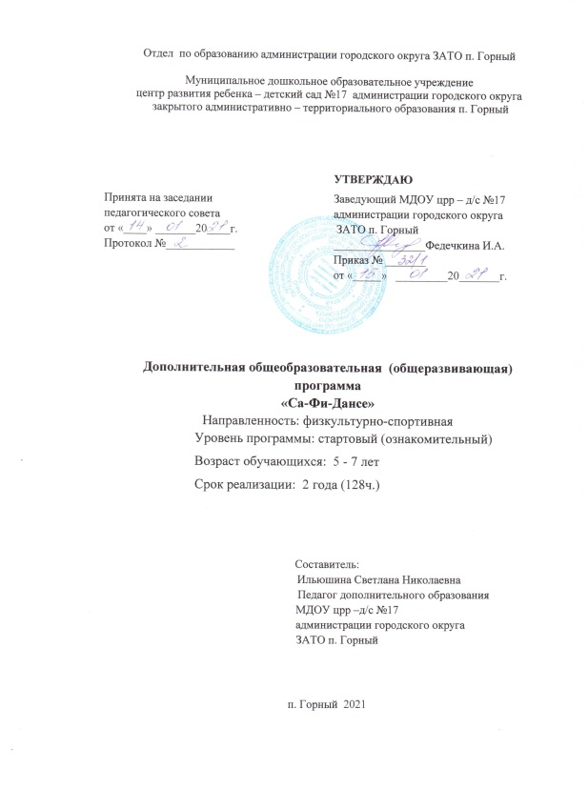
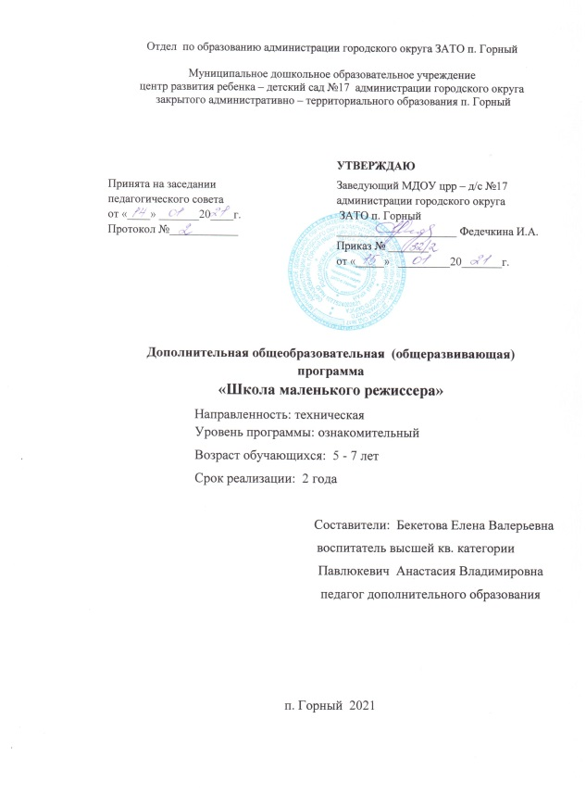
Дополнительные общеобразовательные (общеразвивающие) программы
МДОУ црр-д/с №17 ЗАТО п. Горный

Slide 18
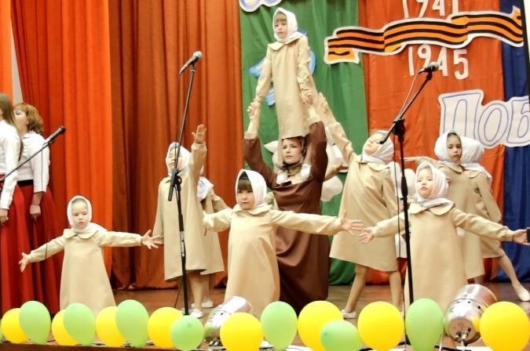
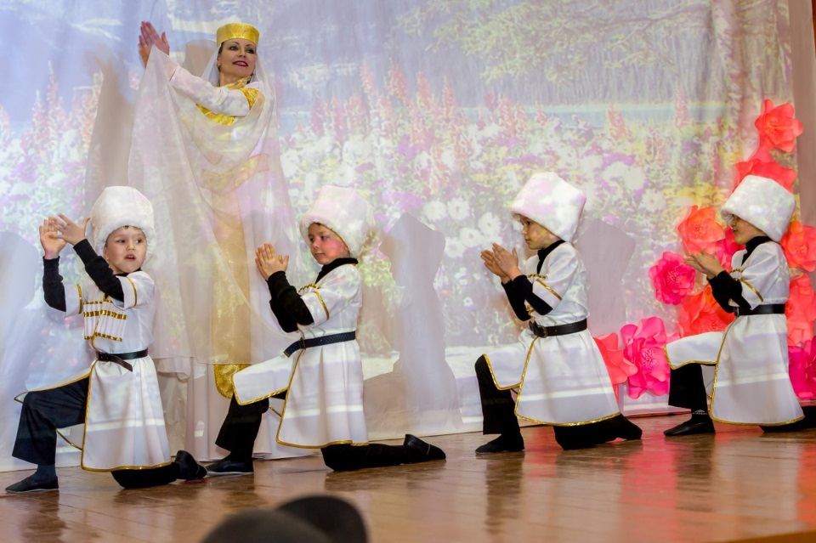
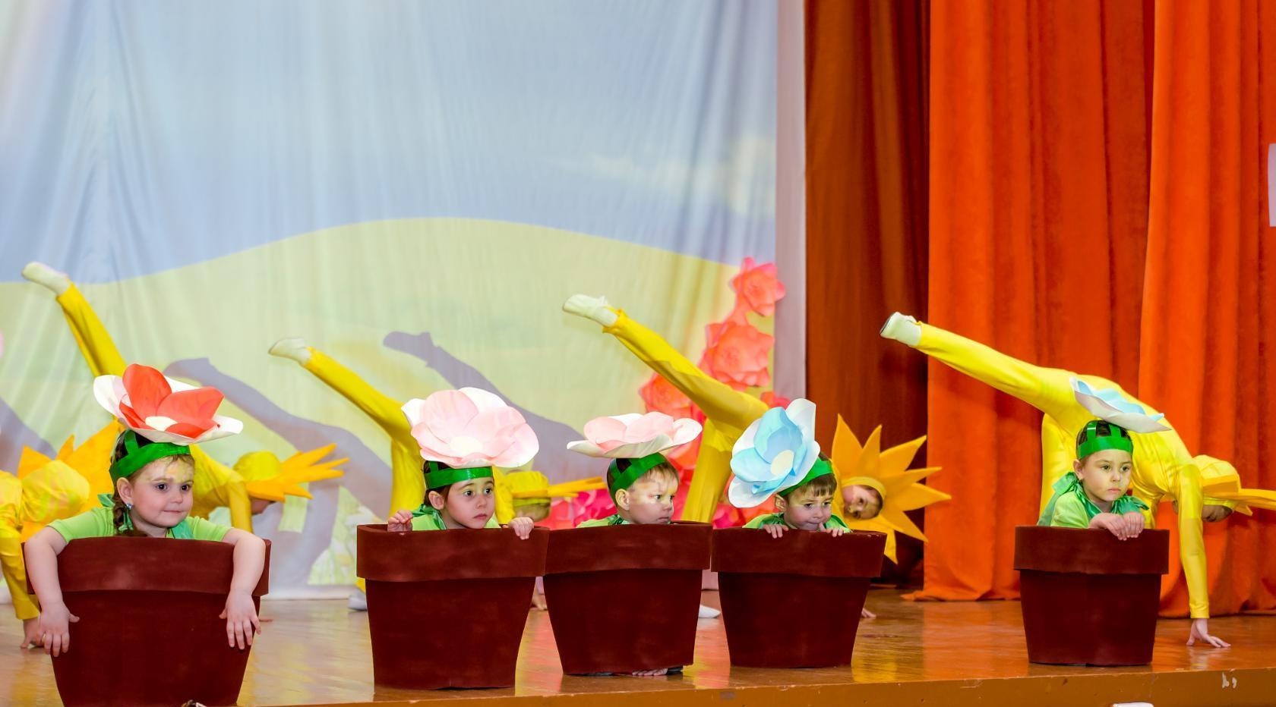
Хореографическая группа «Рассвет»

Slide 19
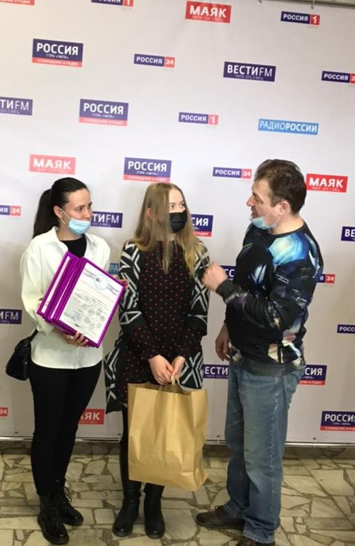
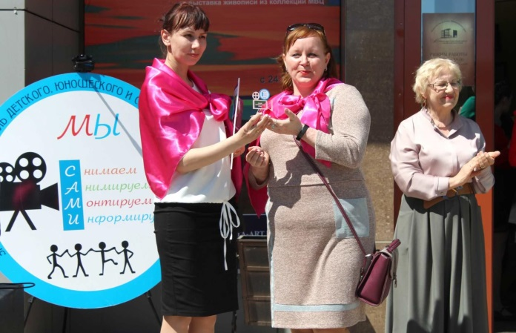
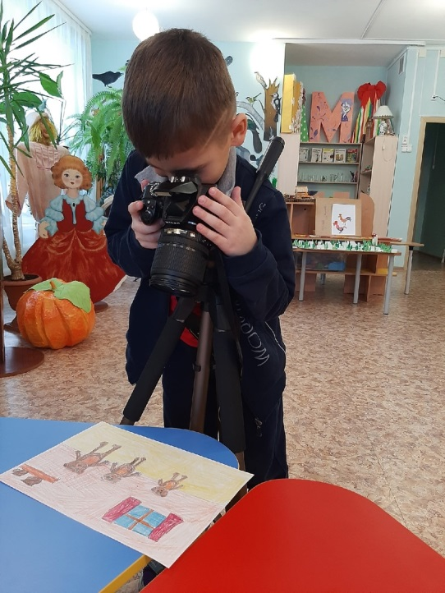
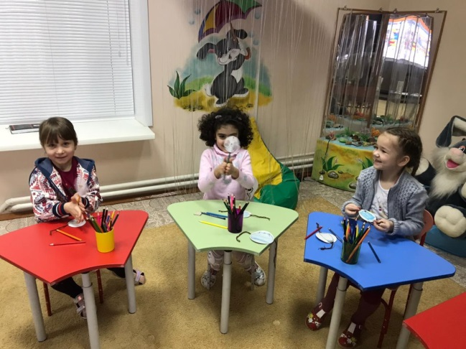
Студия мультипликации «Аистенок»

Slide 20
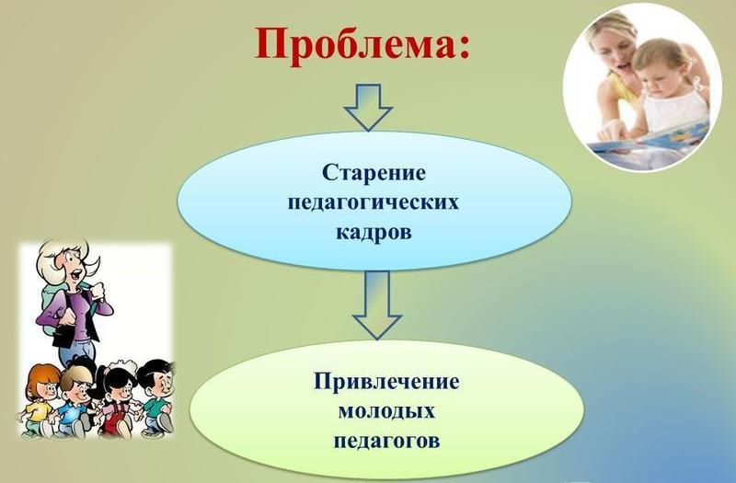
Отток и
Notes:
Отток и

Slide 21
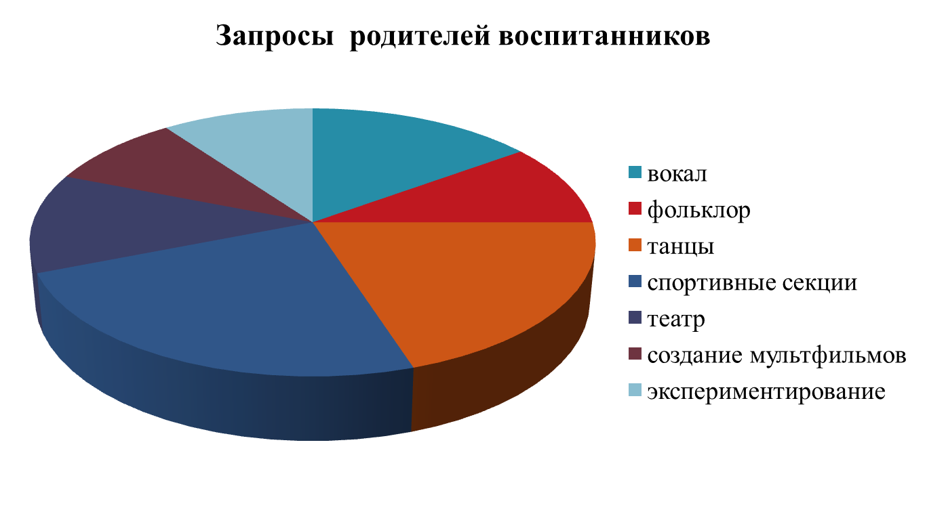
Notes:
1

Slide 22
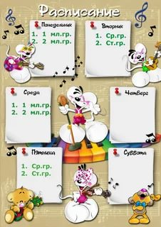
3.Подг. к шк. гр.
1.Подг. к шк. гр.
Notes:
Подг. к шк. Гр.

Slide 24

Благодарим за внимание!
Творческих успехов!

